Slide 1
Bug hunting in file format on Android: audit && fuzz
2017补天成都沙龙

Slide 2
关于我
韩子诺@奇虎360成都安全应急响应中心
研究方向：Android漏洞挖掘与利用
ID && 微博：ele7enxxh
博客：ele7enxxh.com

Slide 3
议程
研究背（动）景（力）
研究内容
代码审计的姿势
Fuzz实战
总结

Slide 4
1.
研究背（动）景（力）
洞多，钱多，速来！

Slide 5
文件格式漏洞占比超过25%，至今仍未有减少的趋势！
漏洞多
数据来源：CVE Details

Slide 6

奖金高
中危：1000$
高危：2000$
严重：4000$
以及不菲的奖金

Slide 7
入门快
门栏低，适合萌新快速入门

Slide 8
研究对象
软件：AOSP中用C/C++编写的用于文件格式解析的库
输入：各种不同的文件格式的文件
期望：内存破坏漏洞（堆溢出，栈溢出，UAF，信息泄漏等）

Slide 9
2.
代码审计的姿势
不一定挖的到

Slide 10
什么是代码审计
代码审计是一种通过人工阅读代码以发现程序安全漏洞的技术。
https://en.wikipedia.org/wiki/Code_audit

Slide 11
审计之前
对文件格式有一定的了解
熟悉审计对象所用的编程语言，本议题为C/C++
研究以往的安全补丁
熟悉所有可能发生的漏洞类型，并熟悉导致漏洞的潜在原因
保持耐心与平静

Slide 12
审计工具
vim/vi，emacs
sublime，notepad++
任何其他你顺手的IDE

Slide 13
姿势1：从入口到出口
确定入口
跟踪整个解析流程
审计所有与文件数据相关的代码分支，以发现可能的安全漏洞
确定出口
解析入口
审计所有相关分支
解析出口

Slide 14
确定入口
官方文档
README.md
测试代码
函数名
libc API：fopen，open，mmap
Android API：FileSource
常见命名：parse，decode

Slide 15
确定出口
官方文档
README.md
测试代码
函数名
libc API：fclose，close，munmap，exit
调用parse，decode之后

Slide 16
实战：CVE-2016-6762
漏洞介绍
libziparchive中的整数溢出导致的内存破坏或权限提升
由ele7enxxh发现，于2016年提交Google
影响Android5.0-7.0版本
可被adb，dexdump以及其他使用该库的第三方程序触发

Slide 17
实战：CVE-2016-6762
确定入口
grep –rn –include=*.cc –E “open|fopen|parse” libziparchive/
int32_t OpenArchive(const char* fileName, ZipArchiveHandle* handle) {
const int fd = open(fileName, O_RDONLY | O_BINARY, 0);
ZipArchive* archive = new ZipArchive(fd, true);
*handle = archive;
if (fd < 0) {
ALOGW("Unable to open '%s': %s", fileName,strerror(errno));
return kIoError;
}
return OpenArchiveInternal(archive, fileName);
}
OpenArchive -> OpenArchiveInternal -> MapCentralDirectory -> MapCentralDirectory0(最终的解析函数)

Slide 18
实战：CVE-2016-6762
审计解析流程
...
const EocdRecord* eocd = reinterpret_cast<const EocdRecord*>(scan_buffer + i);
...
if (eocd->cd_start_offset + eocd->cd_size > eocd_offset) {
...
}
...
android::FileMap* map = MapFileSegment(fd, static_cast<off64_t>(eocd->cd_start_offset), static_cast<size_t>(eocd->cd_size), true, debug_file_name);
...
struct EocdRecord {
...
uint32_t cd_size;
uint32_t cd_start_offset;
...
} __attribute__((packed));

Slide 19
实战：CVE-2016-6762
...
// eocd指针指向文件内容，可控
const EocdRecord* eocd = reinterpret_cast<const EocdRecord*>(scan_buffer + i);
...
// cd_start_offset和cd_size均为无符号32位整型，且值可控，其和可能溢出（大于UINT_MAX ），即可绕过检测
if (eocd->cd_start_offset + eocd->cd_size > eocd_offset) {
...
}
...
// MapFileSegment内部调用mmap函数，使用了被控制的offset和size，也就是说映射的数据是非法的。最终会在ParseZipArchive函数中触发bug
android::FileMap* map = MapFileSegment(fd, static_cast<off64_t>(eocd->cd_start_offset), static_cast<size_t>(eocd->cd_size), true, debug_file_name);
...

Slide 20
姿势2：跟踪结构体
大多数情况下，软件在解析文件的时候，会将文件数据存放在结构体变量中
// libziparchive
struct EocdRecord {
static const uint32_t kSignature = 0x06054b50;
uint32_t eocd_signature;
uint16_t disk_num;
uint16_t cd_start_disk;
uint16_t num_records_on_disk;
…
} __attribute__((packed));
// libzipfile
typedef struct Zipentry {
unsigned long fileNameLength;
const unsigned char* fileName;
unsigned short compressionMethod;
unsigned int uncompressedSize;
unsigned int compressedSize;
const unsigned char* data;
struct Zipentry* next;
} Zipentry;

Slide 21
专注结构体的变化
解析文件的过程
≈
对相关结构体变量的操作（赋值和读取）

Slide 22
步骤
确定待审计的结构体
掌握结构体的每个变量的含义和类型
跟踪结构体及其成员变量的变化
在哪里初始化？
在哪里赋值，是否可控？
在哪里使用？是否有安全漏洞？

Slide 23
实战：CVE-2016-6700
漏洞介绍
libzipfile中的缓存区溢出导致的内存破坏或权限提升
由ele7enxxh发现，于2016年提交Google
影响Android4.4.4、5.0.2、5.1.1版本
可通过fastboot update xxx.zip方式触发

Slide 24
实战：CVE-2016-6700
确定相关结构体
typedef struct Zipentry {
unsigned long fileNameLength;
const unsigned char* fileName;
unsigned short compressionMethod;
unsigned int uncompressedSize;
unsigned int compressedSize;
const unsigned char* data;
struct Zipentry* next;
} Zipentry;
typedef struct Zipfile {
const unsigned char *buf;
ssize_t bufsize;
unsigned short disknum;
unsigned short diskWithCentralDir;
unsigned short entryCount;
unsigned short totalEntryCount;
unsigned int centralDirSize;
unsigned int centralDirOffest;
unsigned short commentLen;
const unsigned char* comment;
Zipentry* entries;
} Zipfile;

Slide 25
实战：CVE-2016-6700
定位所有对结构体变量的引用
$ grep -rn --include=*.c "uncompressedSize" libzipfile/
$ libzipfile/zipfile.c:59: return ((Zipentry*)entry)->uncompressedSize;
$ libzipfile/zipfile.c:122: memcpy(buf, entry->data, entry->uncompressedSize);
$ libzipfile/centraldir.c:108: entry->uncompressedSize = read_le_int(&p[0x18]);

Slide 26
实战：CVE-2016-6700
在哪里赋值？是否可控？
static int read_central_directory_entry(Zipfile* file, Zipentry* entry, const unsigned char** buf, ssize_t* len) {
const unsigned char* p;
...
// 指针p指向加载进内存的文件数据，可控
p = *buf;
...
// entry->compressionMethod为unsigned short类型，值可控
entry->compressionMethod = read_le_short(&p[0x0a]);
...
// entry->uncompressedSize为unsigned int类型，值可控，且无任何安全校验
entry->uncompressedSize = read_le_int(&p[0x18]);
...
}

Slide 27
实战：CVE-2016-6700
在哪里使用？
int decompress_zipentry(zipentry_t e, void* buf, int bufsize) {
Zipentry* entry = (Zipentry*)e;
// 令entry->compressionMethod的值为STORED
switch (entry->compressionMethod) {
case STORED:
// 令entry->uncompressedSize的值大于entry->data的实际大小，即可导致缓存区
溢出
memcpy(buf, entry->data, entry->uncompressedSize);
...

Slide 28
姿势3：跟踪API
内存分配器
libc函数
目标软件API

Slide 29
内存分配器
malloc和free，new和delete
堆溢出，分配释放不匹配，空指针，oom，double free，use after free
// alloc-dealloc-mismatch
int *a = new int[2];
// delete[] a;
delete a;
char *a = malloc(10);
free(a);
if (a) {
// use after free
printf(“%s\n”, a);
// double free
free(a);
}
// if size == small_num -> oom
// if size == big_num -> a == null -> null point
// else -> heap overflow
while (1) {
char *a = malloc(size);
a[size] = 'a';
}

Slide 30
libc API
read，write
实际获得的数据大小与期望的数据大小不总是一致的
memcpy，strcmp，strcpy等不安全API
src数据大小可能大于dst空间大小
ssize_t read(int fd, void *buf, size_t count);
ssize_t write(int fd, const void *buf, size_t nbyte);

Slide 31
目标软件API
通过已有文档以及函数名，参数，在头文件中找到感兴趣的接口函数
筛选出可能有安全问题的API
审计每处调用该API的代码

Slide 32
3.
Fuzz实战
挖到了也可能被撞

Slide 33
什么是Fuzz
模糊测试是一种通过自动或半自动的生成随机数据输入到一个程序中，并监视程序异常，以发现可能的安全漏洞的技术。
http://en.wikipedia.org/wiki/Fuzz_testing

Slide 34
Fuzz流程
开始
选择输入
进行变异
保存崩溃样本
新增输入
是
是
崩溃？
否
新分支？
否
传递给目标程序

Slide 35
看起来简单，如何做？

Slide 36
Fuzzing Stagefright

Slide 37
为什么是Stagefright
Android系统中用于解析音视频文件的逻辑算法库
支持大量多媒体文件格式（Aac，Amr，Mp3，Ogg，Vorbis，MPEG-1，H.262，H.264等）
从2015年至今，持续爆出大量漏洞
仍然有很多0day！

Slide 38
Stagefright工作流程
跨进程请求提取器
提取音频和视频
跨进程请求解码器
解码，播放
Stagefright cmd tool
1
3
Binder && Ashmem
2
4
Media Extractor
Media Codec

Slide 39
Stagefright漏洞挖掘相关研究
MFFA
生成输入样本（BFF，FuzzBox，Radamsa，AFL）
通过adb push发送样本到Android设备（真机或模拟器）
通过logcat监控结果
保存crash样本
AFL in Andrid
Fuzz Stagefright with AFL in Android

Slide 40
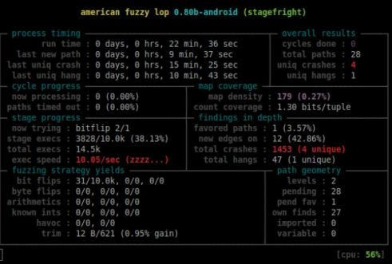
不足
MFFA
样本质量不佳
adb并不可靠
logcat捕获crash有延迟
Android设备性能低
AFL in Andrid
Android设备性能低

Slide 41
Fuzzing Stagefright with AFL in Linux

Slide 42
需要解决的问题
Stagefright cmd tool
Linux默认无Binder和Ashmem驱动
依赖于服务进程
指令架构不同
1
3
Binder && Ashmem
2
4
Media Extractor
Media Codec

Slide 43
移植Binder和Ashmem驱动
重新配置，编译，安装Linux内核
# CONFIG_ANDROID=y && CONFIG_ANDROID_BINDER_IPC=y && CONFIG_ASHMEM=y
配置udev规则
$ echo -e "KERNEL==\"binder\", MODE=\"0666\"\nKERNEL==\"ashmem\", MODE=\"0666\"" | sudo tee /etc/udev/rules.d/android.rules

Slide 44
Remote -> Local
修改代码，使得Stagefright，MediaExtractor，MediaCodec位于同一进程
// 跨进程获取对象实例
// 从servicemanager进程获取media.player进程服务的引用
sp<IBinder> binder = defaultServiceManager()->getService(String16("media.player"));
// 类型转换
sp<IMediaPlayerService> service = interface_cast<IMediaPlayerService>(binder);
// 从media.player进程中获取MediaCodecList类的实例
sRemoteList = service->getCodecList();
// 本地创建对象实例
sRemoteList = new MediaCodecList;
http://ele7enxxh.com/downloads/stagefright.diff

Slide 45
编译为x86版本
指令架构不同
编译x86版本的AOSP
$ source build/envsetup.sh
$ lunch aosp_x86-eng
$ make –j16
编译x86版本的Stagefright
$ cd framework/media/cmds/stagefright
$ mm –j16

Slide 46
配置运行环境
链接库
$ sudo ln -s out/system /system
拷贝配置文件
$ sudo cp out/system/etc/media_codecs_google_audio.xml /etc
$ sudo cp out/system/etc/media_codecs_google_telephony.xml /etc
$ sudo cp out/system/etc/media_codecs_google_video.xml /etc
$ sudo cp out/system/etc/media_codecs.xml /etc

Slide 47
修改AFL
Android toolchain无法识别shmat，所以我们需要替换shmat为syscall
shmat(shm_id, NULL, 0);
#ifdef __x86_64__
syscall(SYS_shmat, shm_id, NULL, 0);
#else
syscall(SYS_ipc, IPCOP_shmat, shm_id, 0, &__afl_area_ptr, NULL);
#endif
http://ele7enxxh.com/downloads/afl-2.39b.diff

Slide 48
开始Fuzz
选定一个文件格式作为Fuzz对象
收集输入样本
使用afl对Stagefright中当前文件格式对应的模块进行插桩，不要对无关的库插桩
第一轮Fuzz
第二轮Fuzz，使用afl-cmin和afl-tmin优化输入样本
第三轮Fuzz，开启ASAN

Slide 49
如何获取样本
AOSP仓库中包含各种文件格式的测试样本，且质量很高
Google大法好
e.g. -inurl:htm -inurl:html intitle:"index of" .mp4
各种转换工具：ffmpeg，convert，格式工厂
http://samples.mplayerhq.hu/
https://github.com/MozillaSecurity/fuzzdata

Slide 50
样本的要求
控制文件大小，小于200kb
符合目标程序要求的文件格式
每个样本具有唯一性（不同的代码覆盖）
总的代码覆盖率越高越好

Slide 51
产出
针对所有Stagefright支持的格式，持续4个月的挖掘
1w+的crashes
包含大量无用（abort）以及重复的crashes
19个独立crashes

Slide 52
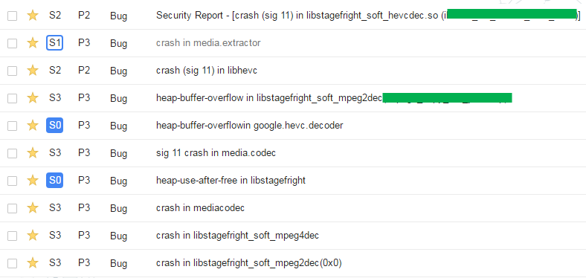
提交的issues

Slide 53
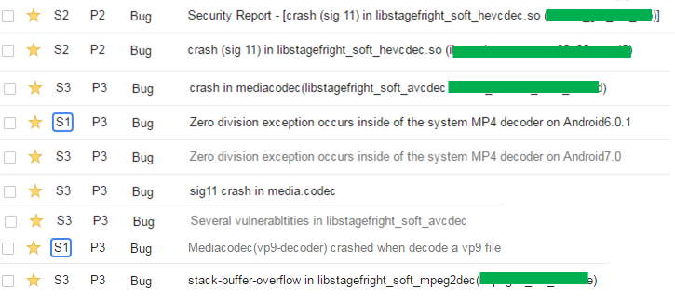
提交的issues

Slide 54
已确认的issues
CVE-2016-6764：拒绝服务
CVE-2016-6766：拒绝服务
5 Critical issues
4 High issues

Slide 55
4.
总结
我到底说了些什么？

Slide 56
总结
阐述了为什么要听我的议题的原因
通过三个由我挖到的漏洞，介绍了三种代码审计的方法
展示了一个更加高效的Stagefright Fuzz方法

Slide 57
成都360招人！
hanzinuo@360.cn

Slide 58
感谢！

